Slide 1
单机械臂节点

Slide 2
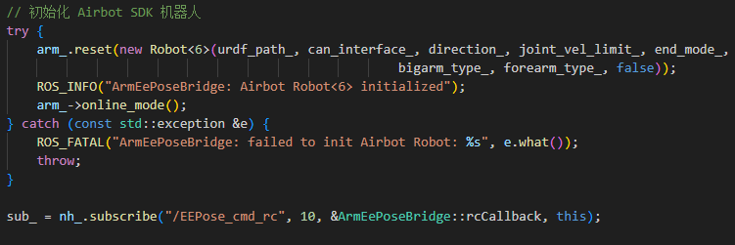
初始化机械臂 SDK 与订阅手柄控制指令
本节点主要是通过接收官方提供的手柄指令接收话题，订阅 /EEPose_cmd_rc，并将增量指令通过 Airbot SDK 内置 IK 转成关节目标。
初始化机械臂实例Robot<6>。
订阅/EEPose_cmd_rc，发送给rcCallback函数做解算。

Slide 3
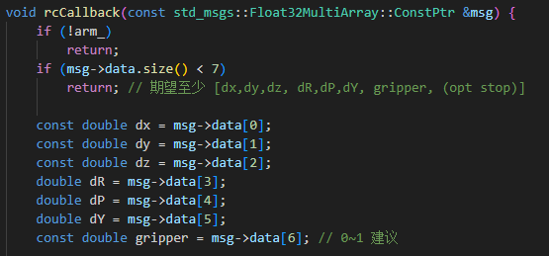
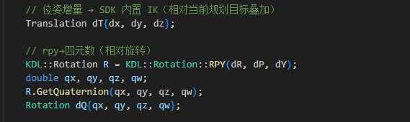
回调函数接收指令
回调函数rcCallback接收订阅消息做初步分拣。
dx, dy, dz 表示末端平移增量，封装成 Translation 对象，表示“末端要在当前基础上移动多少米”。
dR, dP, dY 是增量角度，利用 KDL 库，把欧拉角 (roll, pitch, yaw) 转换成一个旋转矩阵 R。
R.GetQuaternion 从旋转矩阵 R 提取四元数 (qx, qy, qz, qw)，再封装成 SDK 的 Rotation 对象 dQ。
gripper爪机开合。

Slide 4
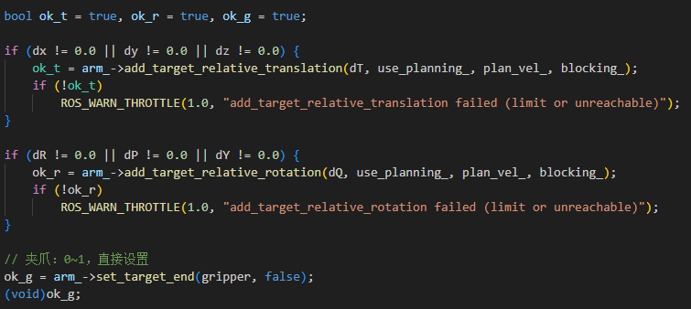
交由 SDK 做 IK 解算
得到的 dT（平移）和 dQ（旋转），可以直接交给 Airbot SDK 的 IK/轨迹规划接口。
调用 add_target_relative_translation 做平移解算，SDK 先把三维增量加到当前末端位姿上，再调用内置 IK 求解器，算出对应的关节角解，并直接发给硬件。
add_target_relative_rotation类似，只不过通过欧拉角做位姿旋转。

Slide 5
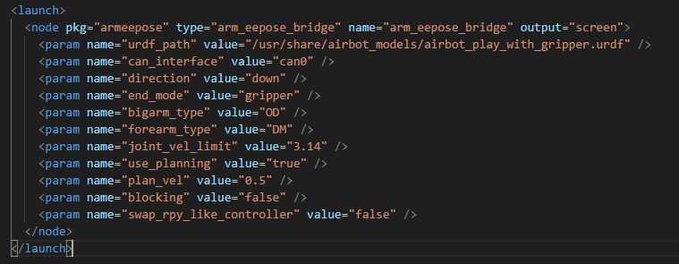
launch文件
用的是 AIRBOT 提供的airbot_play_with_gripper.urdf模型。

Slide 6
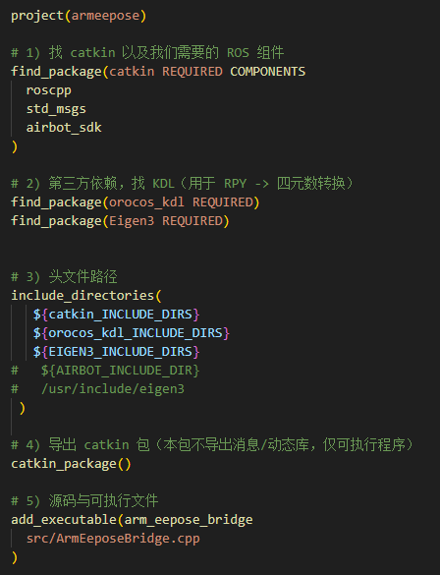
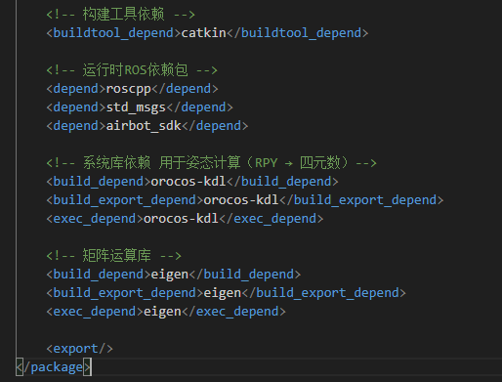
CMakeList.txt与package.xml

Slide 7
真机部署

